Slide 1
ROSTLINNÉ UHLÍ „čárkl“
připravila: Martina Kučerová,
studentka IŽS

Slide 2
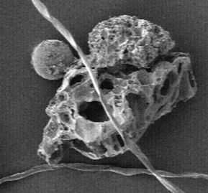
Trocha historie…
Hippokrates 4-5. stol př. n. l.
1813 – Bertrand (arsenik)
1830 – Touery (strychnin)
I. světová válka

Slide 3
Co jste možná nevěděli…
výroba:
kmeny se nařežou na délku 7,5 cm
hliněné nádoby
600 ˚C
tření s laktózou
toxiny uvolňuje při teplotě 350 ˚C
8 – 10x vyšší dávka než je množství jedu
1 cm³ = 1 000 m²

Slide 4
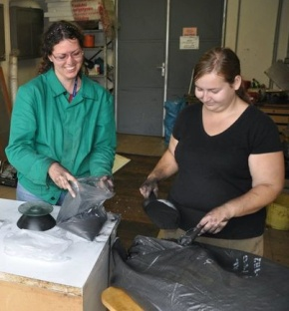
Než se dostane do lékáren…
I takto
může
probíhat
balení
☺

Slide 5
To je vše, přátelé! Děkuji Vám za pozornost

